Slide 1
CUDER
ウリチンハゾ
キム・グヒョン / キム・ミンジ / キム・ウィヨン / イ・アヒョン / チョン・ギボム
Notes:
의연

Slide 2
Contents
業務分担
Made by ウリチンハゾ
プロジェクト日程
ベンチマーク
レイアウト
コーディング説明
所感
具現
Notes:
의연

Slide 3
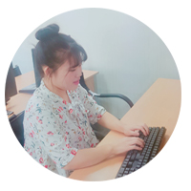
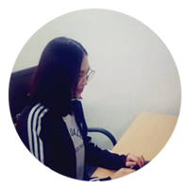


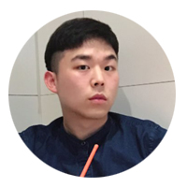
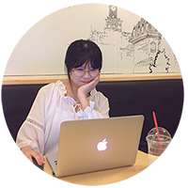
業務分担 紹介
04
Multiplayer
キム・グヒョン
Supervisor
キム・ウィヨン
Service coder
チョン・ギボム
Translator
キム・ミンジ
Front designer
イ・アヒョン
Notes:
ㅇ

Slide 4

プロジェクト日程
機能コーディング
コーディング , DB作成
翻訳、機能拡張
デバッギング
フロントページ設計
開発書 &ppt 作成
資料調査、レイアウト設計
発表準備
レイアウト、映像編集
発表
7/24~7/28
7/31~8/4
8/7~8/11
8/14~8/15
8/15~8/17
8/18

Slide 5
開発目的
KIOSK 補給に倣う短所補完
短く時間中に沢山のお客様の利用で収入増加
UI/UX 活用
顧客サービスの質向上

Slide 6
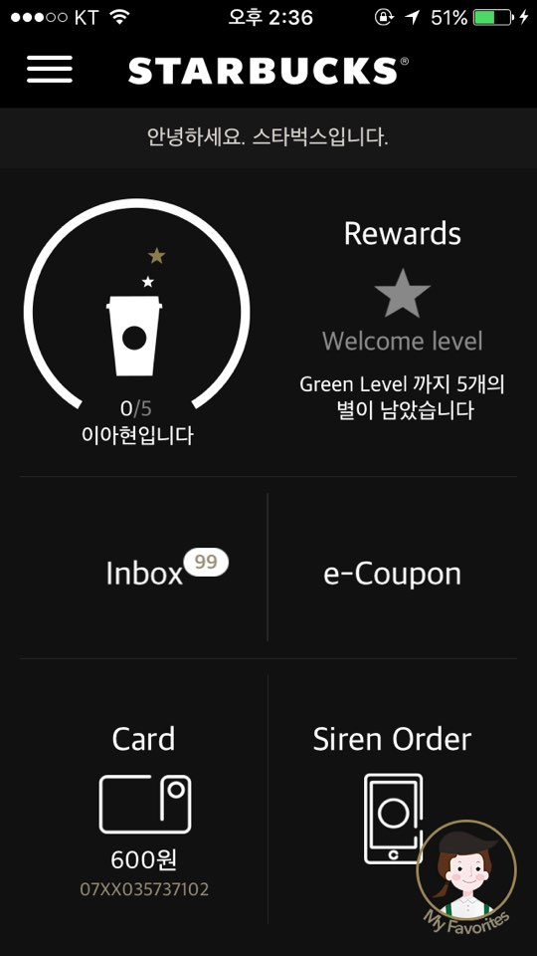
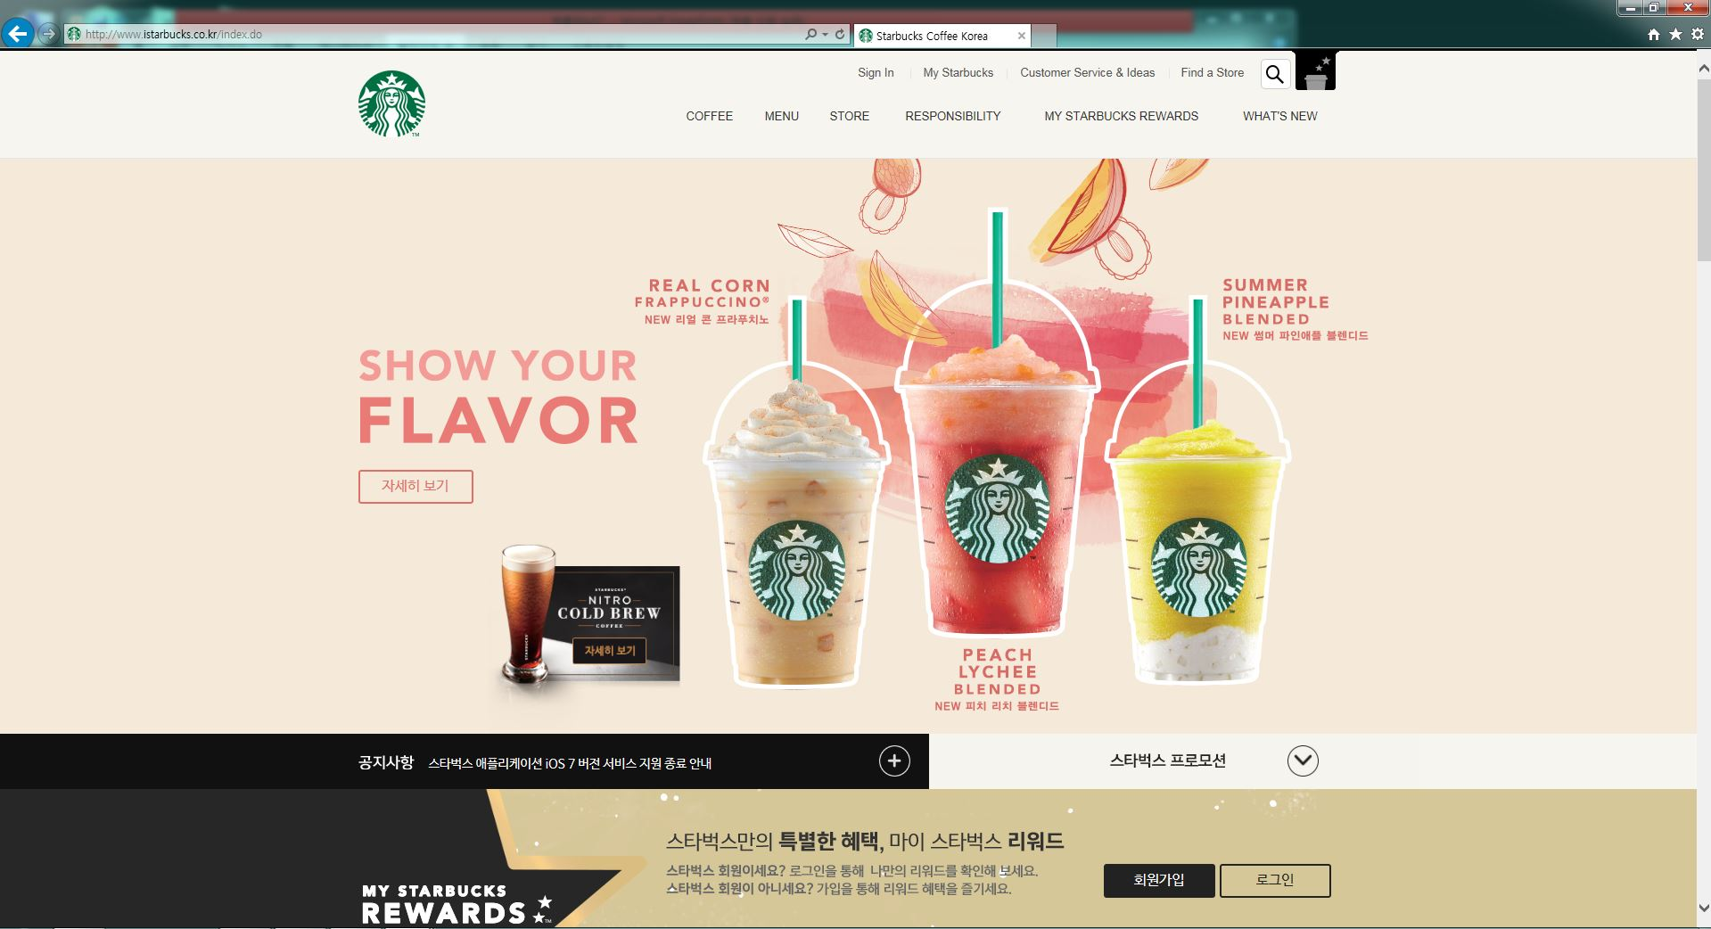
ベンチマーキング
Social Media
Program
Photography
Movies

Slide 7
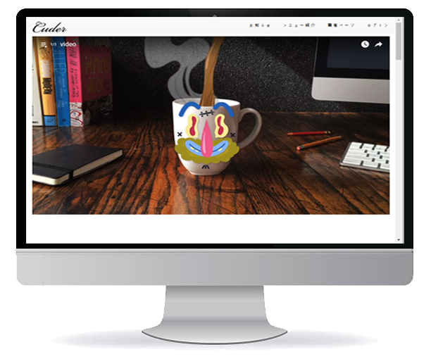
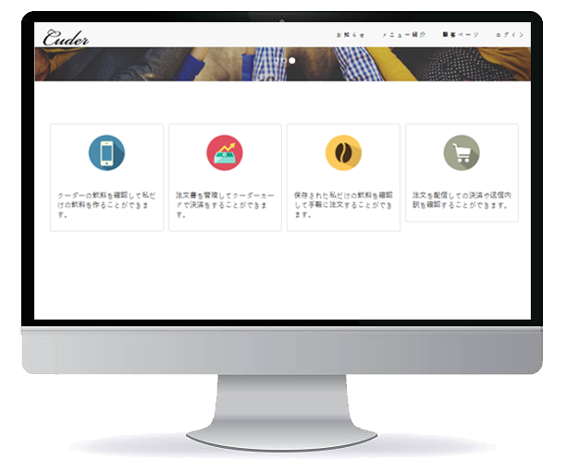
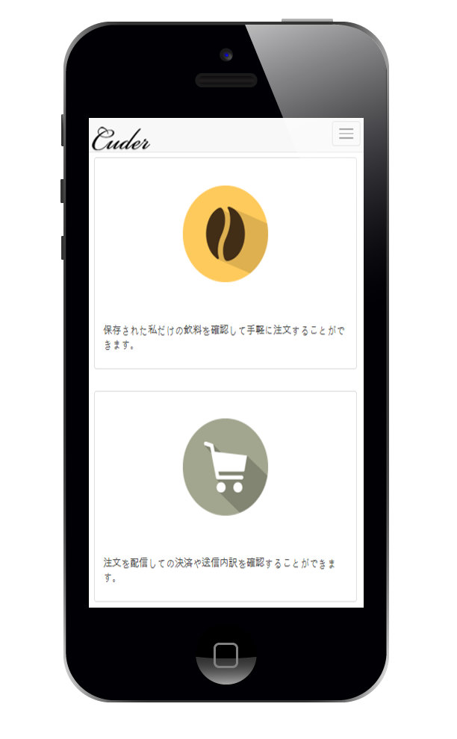

レイアウト

Slide 8
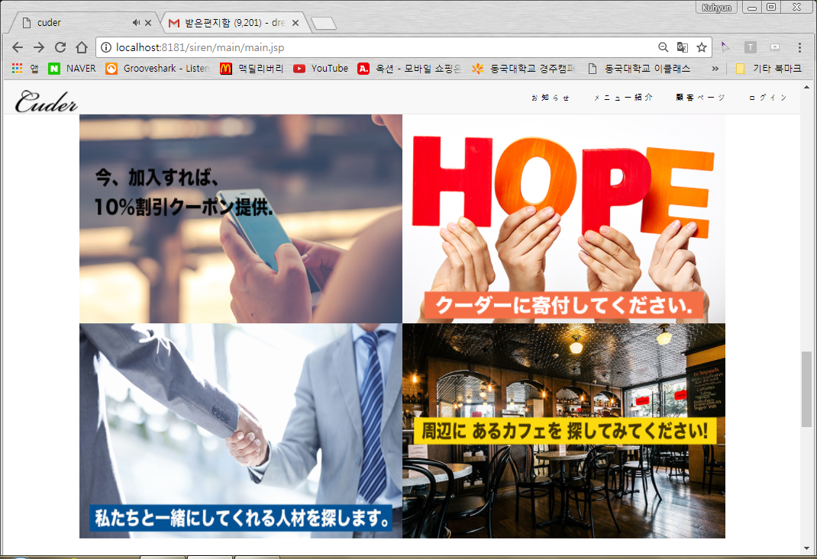
레이아웃

Slide 9
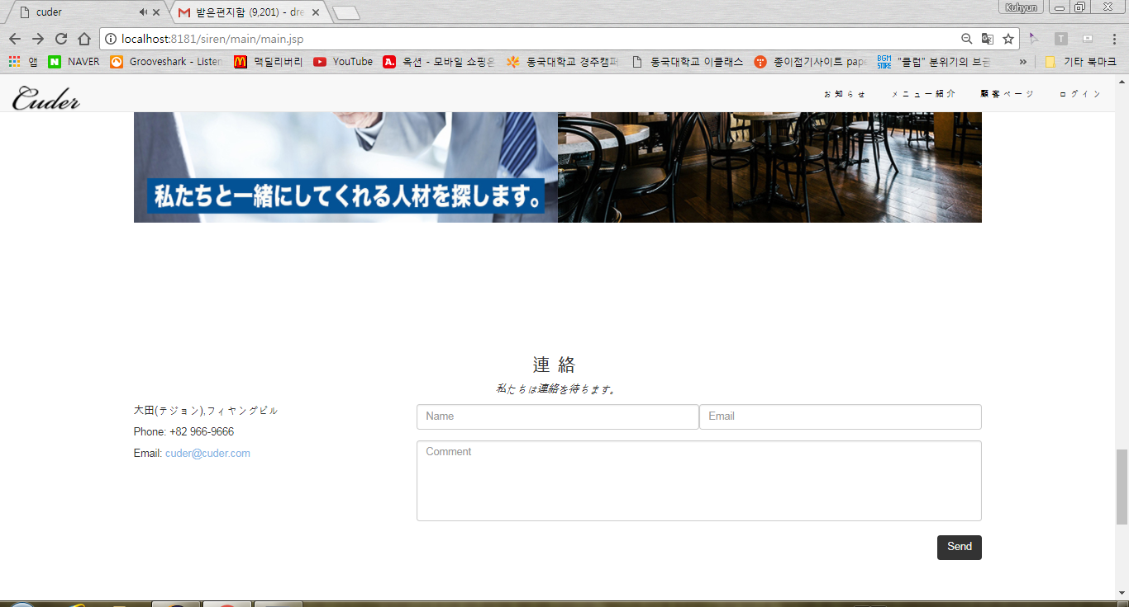
레이아웃

Slide 10
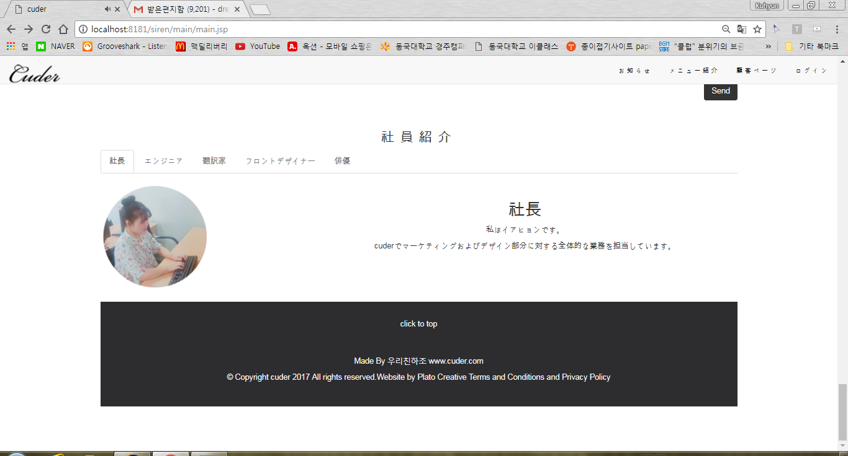
레이아웃

Slide 11
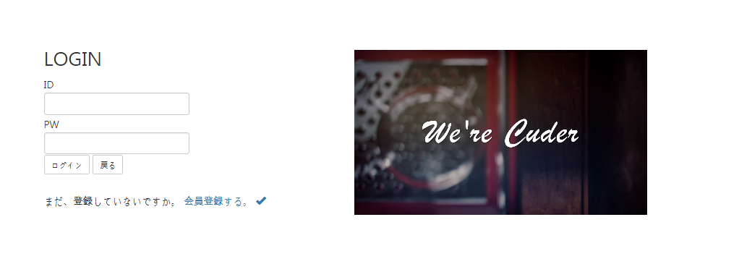

Slide 12
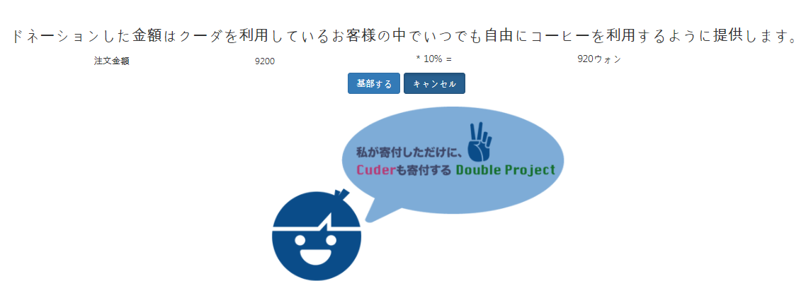

Slide 13
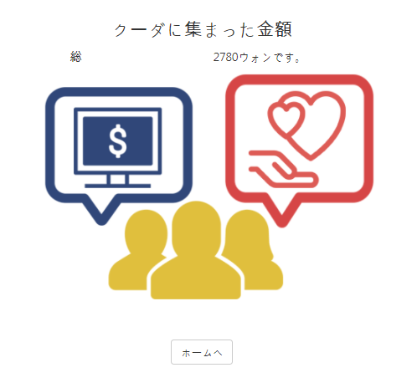

Slide 14
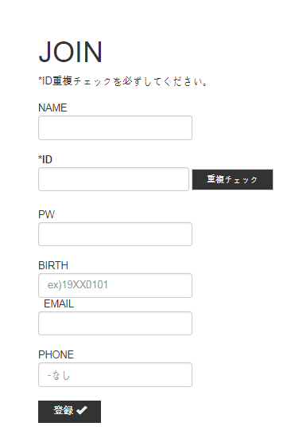
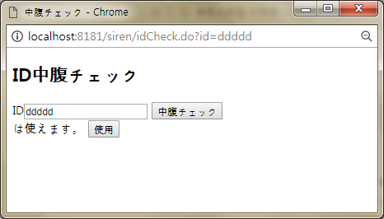

Slide 15
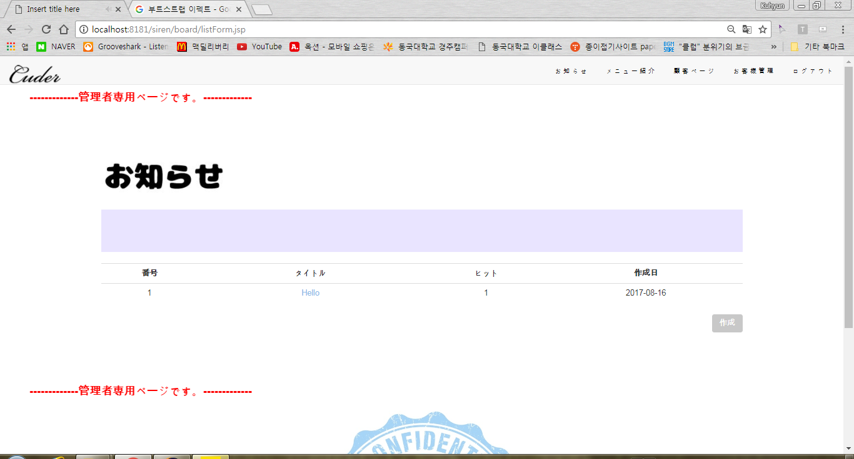
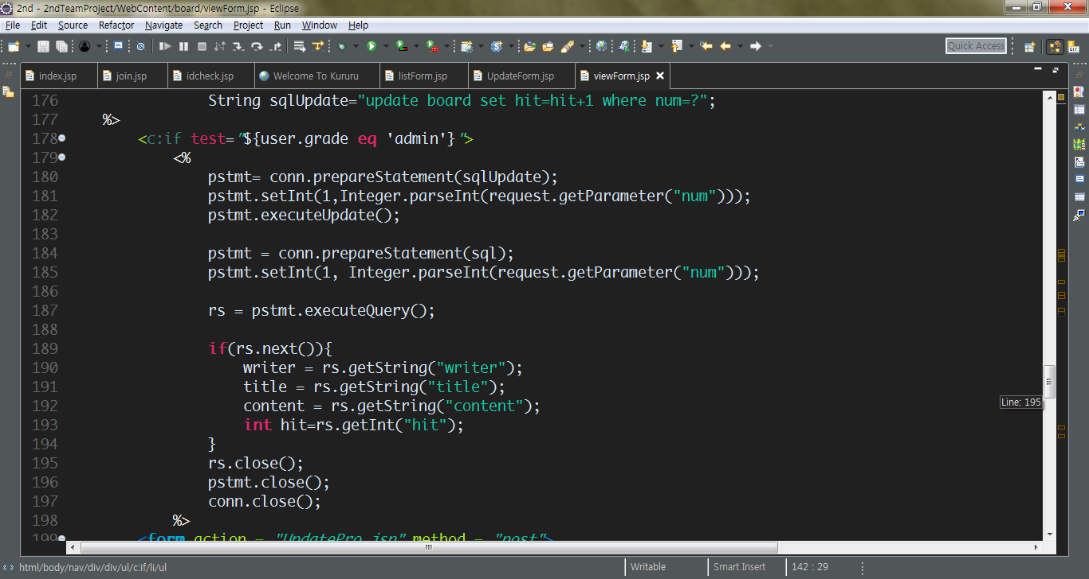
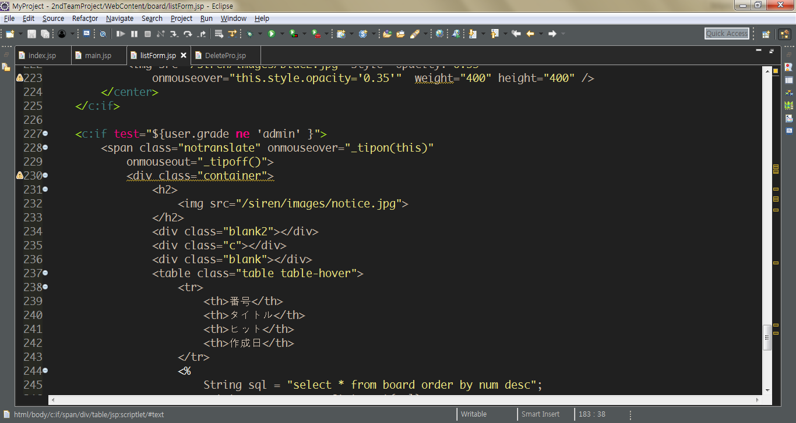

Slide 16
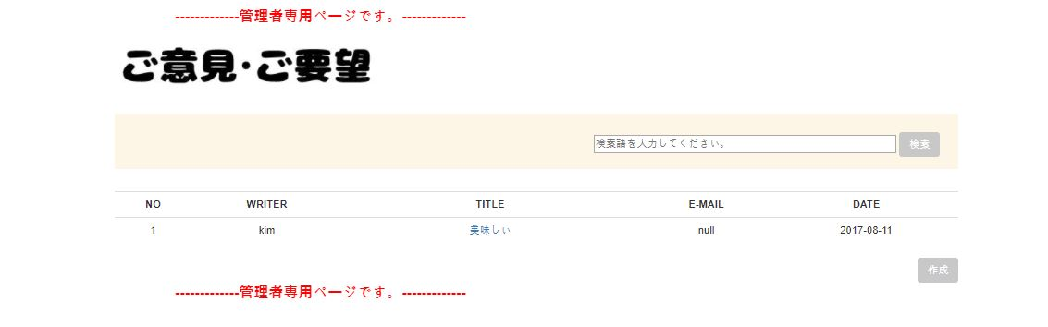
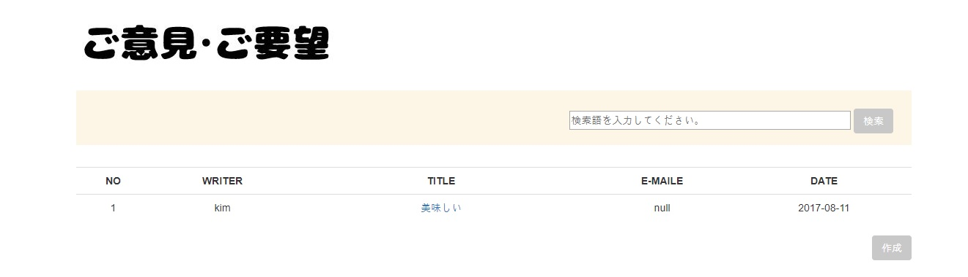

Slide 17
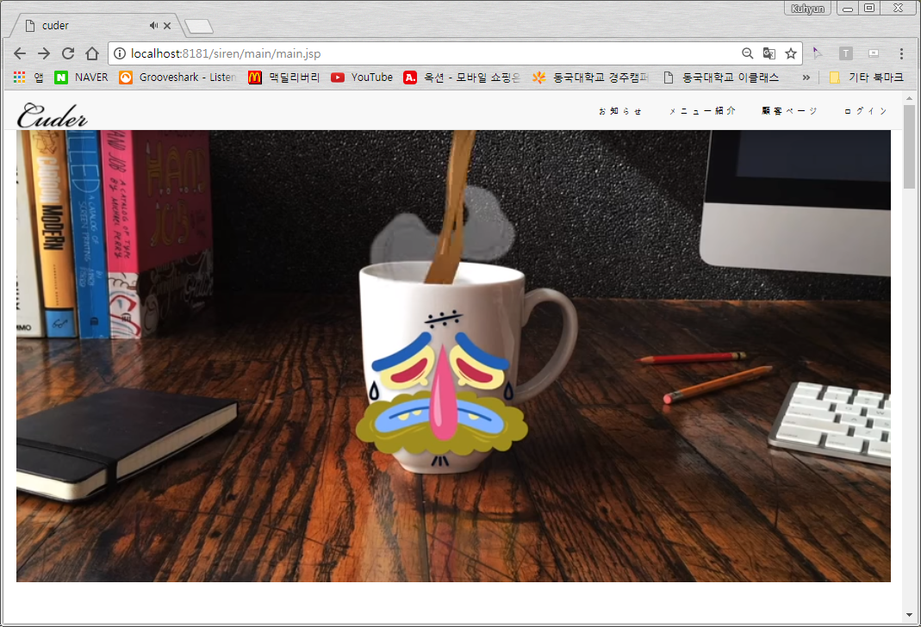
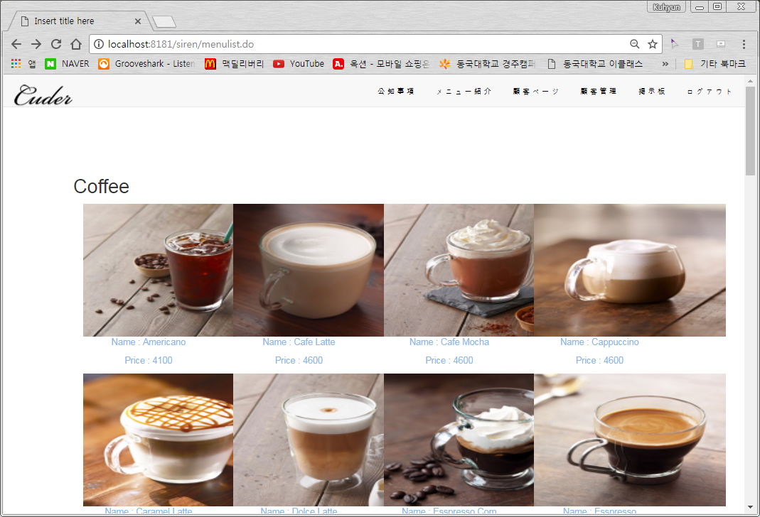
레이아웃

Slide 18
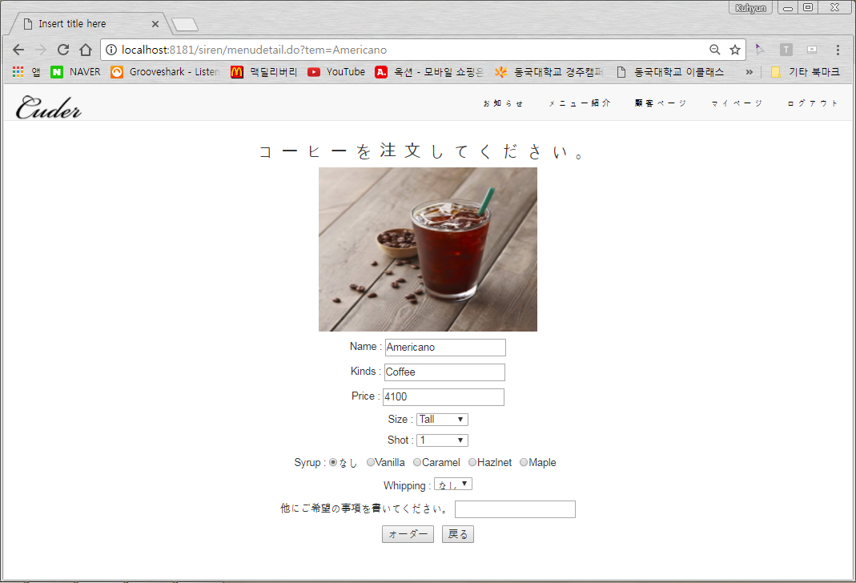
레이아웃

Slide 19
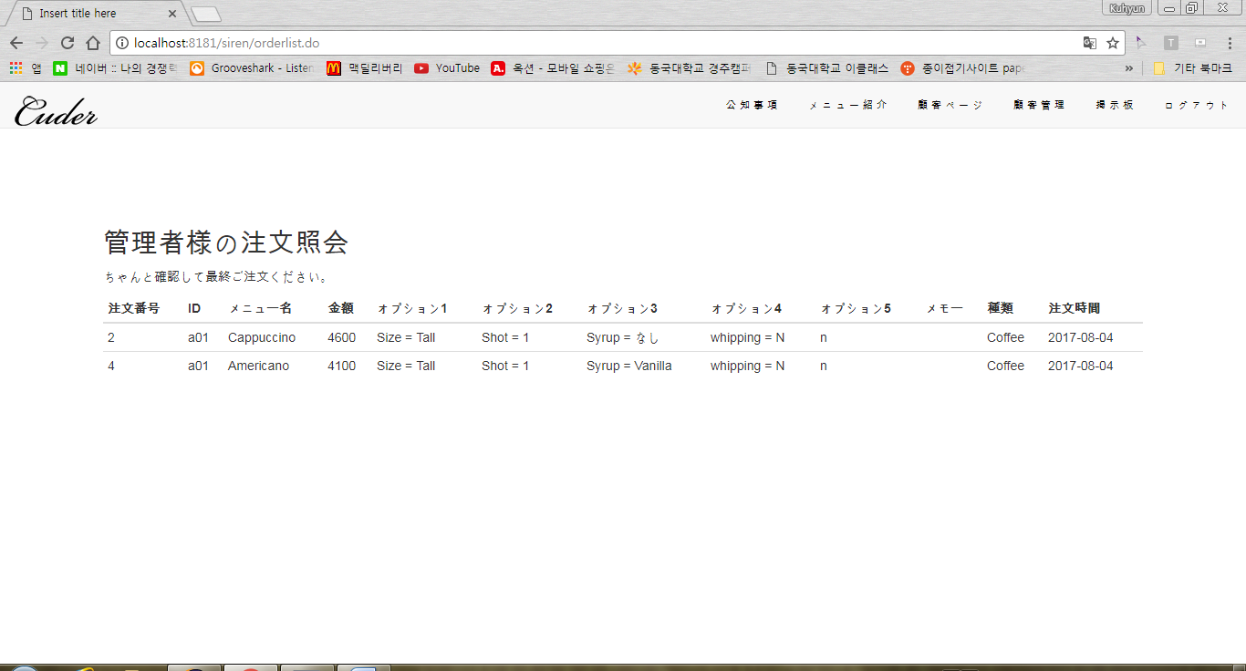
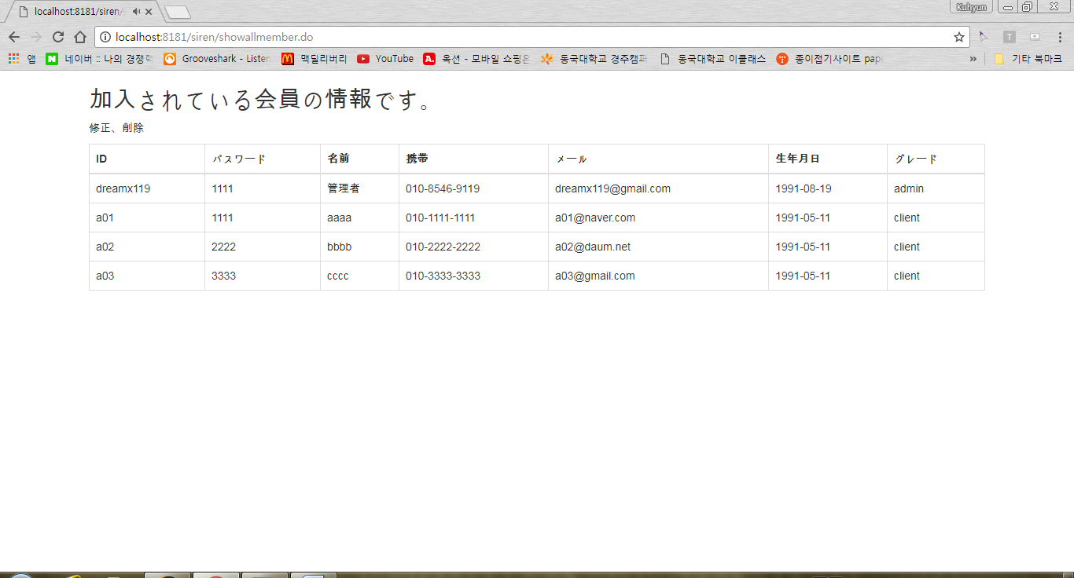

Slide 20

具現

Slide 21
所感
01
02
03
正規化の必要性
チームワーク
WEBの理解

Slide 22
期待効果、補完点
01
位置の設定追加で店を探せる機能を追加
02
アプリケーション後で具現
03
他の予約サービスで後で具現
04
空席の迅速な確保を通して売り出し増加
05
使用者が待っている時間を短縮してサービスの質を増加

